Slide 1
实验八 脉冲产生与整形电路
实验目的
1、了解脉冲的形成，学会利用TTL与非门组成无稳态多谐振荡器和单稳态触发器。
2、了解555内部结构及其工作原理，会用其设计多谐振荡器和单稳态触发器。
实验原理
获取矩形脉冲波形的途径一般有两种：
1、利用各种形式的多谐振荡器电路直接产生所需要的波形；
2、通过整形电路把已有的周期性波形变换为所需要的矩形脉冲。

Slide 2
在波形变化中，施密特触发器是经常用到的一种电路，它具有以下两个特点：
1、输入信号从低电平上升的过程中，电路输出状态转换时对应的输入电平，与输入信号从高电平下降过程中，电路输出状态转换时对应的输入电平不同；
2、在电路状态转换时，通过电路内部的正反馈使输出电压波形的边沿陡峭。
在矩形脉冲产生电路中，有一种称为单稳态触发器，具有如下特点：
1、有稳态和暂稳态两个工作状态；
2、在外界触发脉冲作用下，能从稳态翻转到暂稳态，在暂稳态维持一段时间后，自动回到稳态；
3、在暂稳态维持时间的长短取决于电路本身，与触发信号无关。
单稳态触发器可以由门电路直接构成，如图8-4所示的电路就是一个由与非门和阻容元件构成的单稳态触发器。

Slide 3
因为单稳态触发器应用很普遍，所以在TTL电路和CMOS电路产品中，都生产了单片集成的单稳态触发器器件。使用这些器件时只需要在外围连接很少的元件和导线，而且由于器件内部电路还附加了上升沿和下降沿触发的控制和置零等功能，使用起来很方便。
本次实验中使用的集成单稳态触发器为74123，它是一个可重复触发的单稳态触发器，管脚图如图8-1所示。
图8-1 74123管脚图
在脉冲产生电路中，有一种与单稳态触发电路不同，不需要外加触发信号，加上电源之后便能自动产生脉冲信号的电路，我们称之为自激振荡器，也称为多谐振荡器。图8-3是一种用与非门构成的脉冲产生电路。

Slide 4
555定时器是一种多用途的数字-模拟混合集成电路，可以产生时间延迟和多重脉冲信号，电路功能灵活、负载能力强、应用范围广。只要在外部搭配适当的阻容元件，就可以构成施密特触发器、单稳态触发器和多谐振荡器等脉冲产生和整形电路，在工业自动控制、定时、测量及家用电器等方面有广泛的应用。图8-2为555定时器的内部电路结构和管脚图，它包括两个电压比较器A和B、基本RS触发器、放电晶体管及三个电阻构成的分压电路四部分。
图8-2 555定时器内部逻辑结构图和管脚图

Slide 5
实验内容
1、插接图8-3所示的脉冲产生电路，测量记录F点的波形（频率和正脉冲宽度）。
2、插接图8-4所示的单稳态电路，测量记录F点波形（频率和正脉冲宽度）。
4、用555构成单稳态电路，电路如图8-5所示，观察记录输出波形和正脉冲宽度。
5、用555构成占空比可调的方波发生器，电路如图8-6所示，观察记录输出波形和频率。

Slide 6
0.22uf--224
图8-3 脉冲产生电路
560pf—用681（680pf）代替
0.047uf--473
图8-4 单稳态电路

Slide 7
0.01uf--103
图8-5 单稳态电路
图8-6 占空比可调方波发生器
fvin要用20KHz
改变两次滑动变阻器，记录2次波形，及滑动变阻器的阻值。

Slide 8
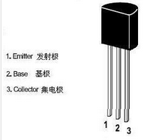
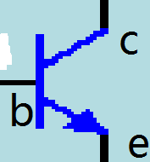
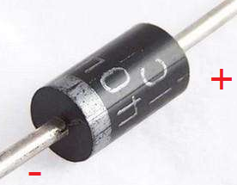
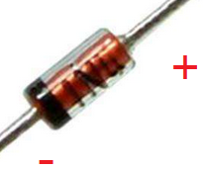
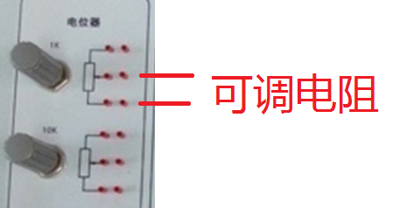
二极管

Slide 9
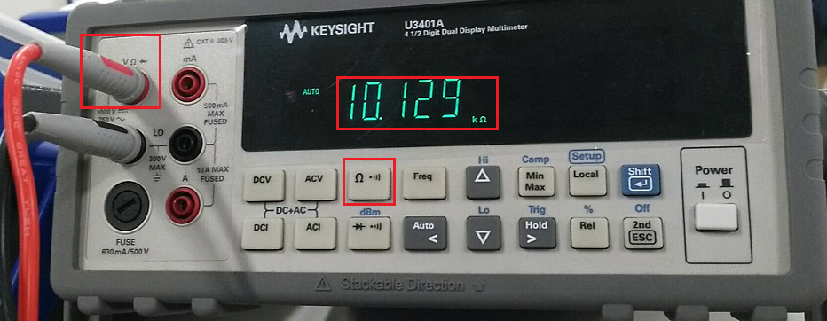
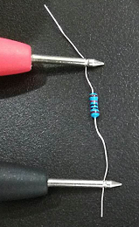
万用表测量电阻

Slide 10
用74ls00做微分型单稳态，稳态是0，下降沿触发，暂态脉宽大概是50us左右，测窄脉冲宽度，把其挪到示波器的最中间，然后调x轴的时间。只能用示波器的线来测量，不能用信号源的线来测量，否则，50us的脉冲就被滤掉了。

